Slide 1
Proiect 1 – Dispozitive și circuite electronice (DCE)
Tema: Stabilizator de tensiune cu Element de Reglaj Serie (ERS)
Student: Mitrea Bogdan
Grupa 432D

Slide 2
Date de proiectare
Cerințe de proiectare electrice:
Tensiunea de ieșire reglabilă în intervalul: 9,5 ÷ 19 [V];
Element de reglaj serie;
Sarcina la ieșire: 760 [Ω];
Deriva termică < 2mV/oC;
Protecție la suprasarcină prin limitarea temperaturii tranzistorului regulator serie la 120°C, si a curentului maxim la 0,5A;
Tensiune de intrare în intervalul: 34,2 ÷ 38 [V];
Cerințe de proiectare tehnologice:
Dimensiunile PCB: 40mm x 40mm;
Material FR4, dublu strat/ grosimea foliei de cupru 35 μm, grosimea plăcii 1,6 mm;
Componente pasive SMD chip 0805;
Spaţierea, în toate cazurile, va fi de 14 mil.
Găurile de trecere pentru semnale (vias-uri) vor avea diametrul de 0,4 mm.

Slide 3
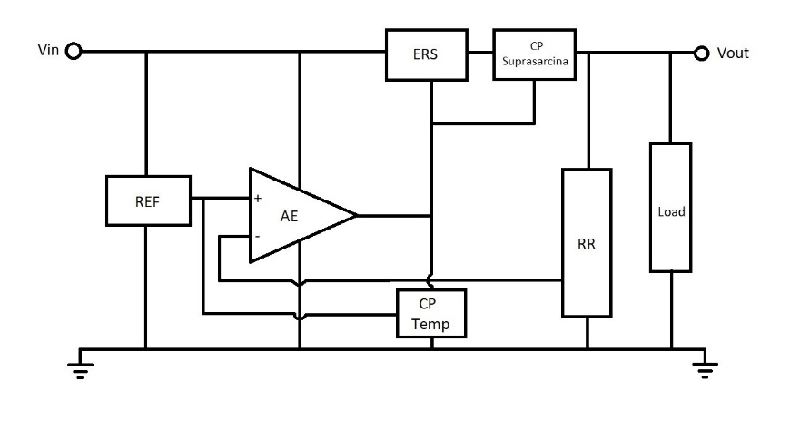
Schema bloc
Se folosește un sistem de stabilizare cu un ERS controlat de un AE, care compară tensiunea furnizată de REF cu tensiunea preluată de la ieșire prin intermediul RR. De asemenea, este implementat un circuit de protecție împotriva suprasarcinii, și împotriva temperaturii.
REF - Referința de tensiune;
AE - Amplificatorul de eroare ce compară tensiunea furnizată de REF cu tensiunea preluată de la ieșire prin intermediul RR;
CP Suprasarcină - protecția la suprasarcină, limitează curentul la ieșire;
CP Temp - protecția la temperatură, circuitul nu va mai funcționa după o anumită temperature;
ERS - Elementul de reglaj serie;
Load - Sarcina;
RR - Rețeaua de reacție negativă;

Slide 4
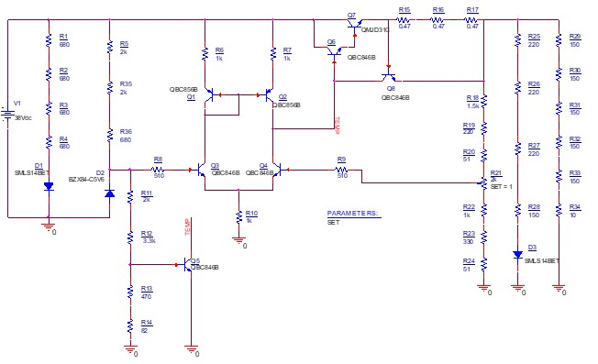
Schema electrică
Referința de tensiune: R5, R35, R36, D2; D2 are o tensiune constantă, iar R5, R35 și R36 reglează curentul care ajunge către D2 și către circuitul de protecție la temperatură.
Amplificatorul de eroare: Q1 - Q4, R6 – R10; Oglinda de curent are rolul de a diviza curentul în 2 curenți egali.
Elementul de reglaj serie: Q6, Q7; Stabilizează tensiunea de ieșire.
CP la temperatură: Q5, R11 – R14; Raportul de rezistențe setează V_{BE} al tranzistorului la o valoare sub 0.7V, care va trebui să se deschidă la 120⁰C.
CP la suprasarcină: Q8, R15 – R17; Rezistenta are o valoare mică, deoarece la scurtcircuit la ieșire, toată tensiunea va cădea pe aceasta => curent mare, dimensionat la aproximativ 0.5A.
Rețeaua de reacție negativă: R18 – R24; Pentru a regla domeniul de tensiuni la ieșire, prin prezența unui potențiometru.
Load: R29 – R34; Pentru stabilitate.

Slide 5
Simulări
Simulare tensiuni în DC
Simulare curenți în DC

Slide 6
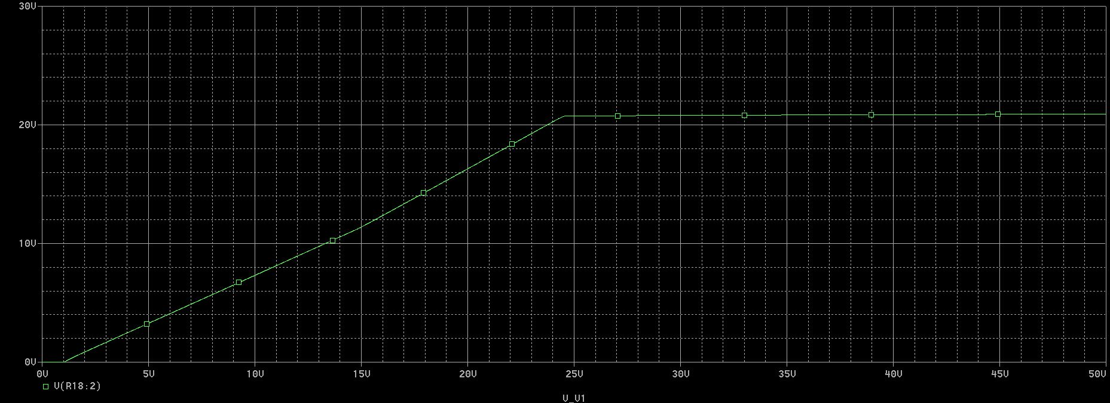
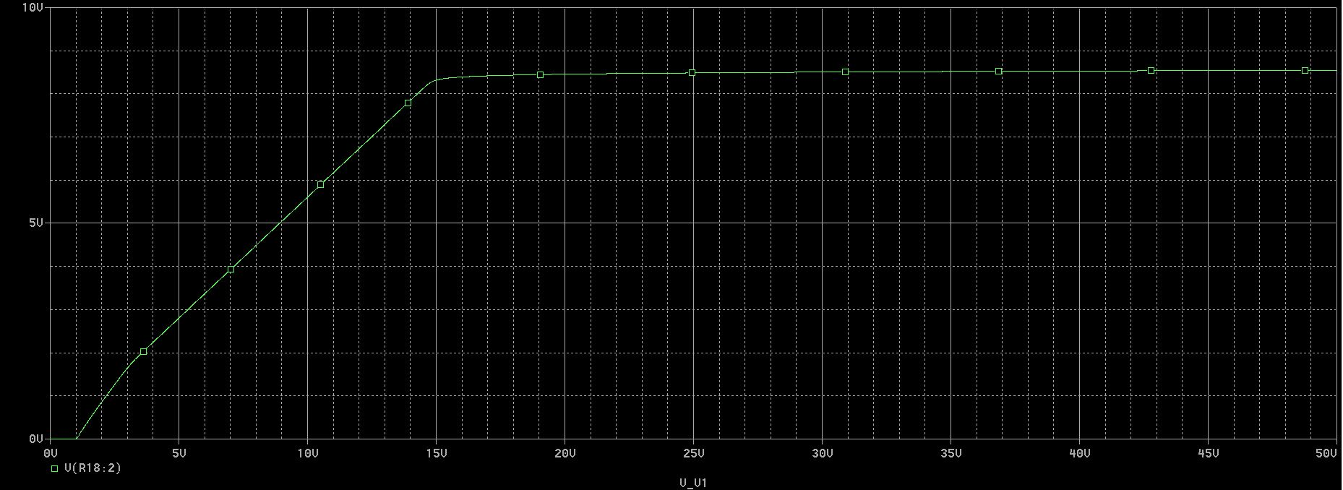
Simulări
Vout(Vin), potențiometrul pe poziția 1:
Vout(Vin), potențiometrul pe poziția 0:

Slide 7
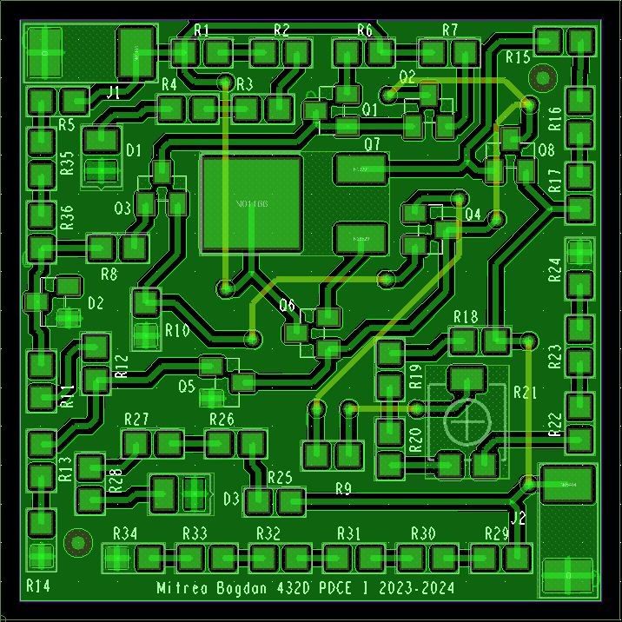
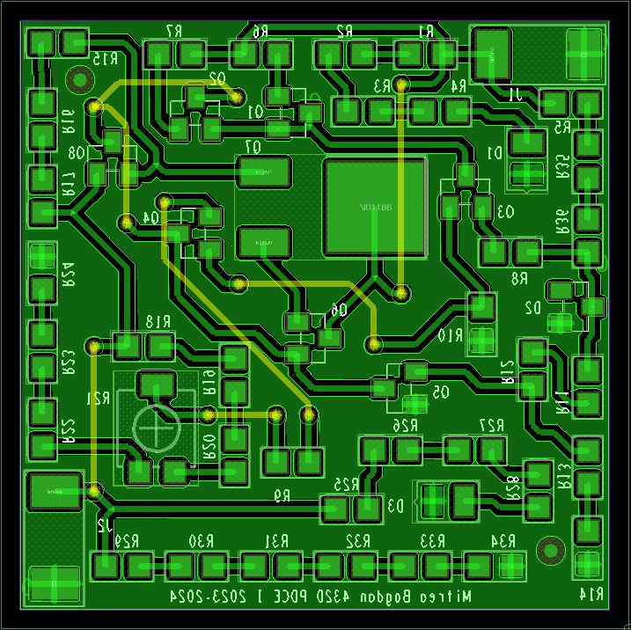
Layout
Vedere TOP
Vedere BOTTOM
Componentele au fost poziționate astfel încât cele active, în special cele care disipă multă putere să fie cât mai în centrul PCB-ului, iar cele pasive la margine;
Componentele sunt grupate pe placă pe blocuri funcționale, astfel că traseele sunt cât mai scurte;
Traseele nu fac unghiuri de 90°, pentru a nu pierde semnal, excepție făcând intersecția cu găurile de trecere (vias);
Dimensiunile traseelor au fost alese conform cerințelor (16 mil);
Am folosit un plan de masă pe layerul electric TOP, pentru reducerea numărului de trasee;

Slide 8
Fotografii din etapa de echipare a modulului electronic
Layout PCB
Foto PCB echipat
Maxim o pagină
- se va completa în Sem. al II-lea

Slide 9
Rezultate experimentale
Foto forme de undă
Tabele măsurători
Tot ceea ce justifică funcționarea proiectului în specificațiile impuse
Maxim două pagini
- se va completa în Sem. al II-lea

Slide 10
Rezultate experimentale
Tabel comparativ
Cerințe impuse | Rezultate simulări | Rezultate măsurători
- se va completa în Sem. al II-lea

Slide 11
Concluzii
Se comentează rezultatele obținute
Ce îmbunătățiri ar putea fi aduse
În cazul în care proiectul nu a funcționat la prima încercare, se scot în evidență erorile de concept/realizare (d.p.d.v al proiectării schemei, layout-ului, etc. )
Cum ar putea fi depanat – plan de depanare (organigramă)
Maxim două pagini
! Timpul maxim acordat expunerii este de 5-6 minute
- se va completa în Sem. al II-lea

Slide 12
Concluzii
Ce cunoștințe au fost dobândite pe parcursul activităților desfășurate în cadrul proiectului
Evidențiați, dacă există, părțile bune legate de activitatea depusă și/ sau precizați părțile slabe existente în organizarea desfășurării proiectului
Care ar fi propunerea voastră, privind modul în care ar trebui să se desfășoare activitățile cerute de proiect, pentru a se asigura finalizarea sa. Prezentați diagrama Gantt corespunzătoare.
Maxim două pagini
! Timpul maxim acordat expunerii este de 5-6 minute
- se va completa în Sem. al II-lea

Slide 13
Discipline studiate utile în realizarea proiectului
Se trec disciplinele din care au fost utilizate cunoștințe/informații pentru realizarea proiectului
Ce discipline, aflate în semestrele din amonte, ar fi trebuit să fie mai bine însușite pentru ușurarea realizării activităților conexe proiectului?
- se va completa în Sem. al II-lea

